Slide 1
Dav, komunita, populace
Autorem materiálu a všech jeho částí, není-li uvedeno jinak, je Mgr. Miroslava Wrubelová.
Dostupné z Metodického portálu www.rvp.cz, ISSN: 1802-4785.
Provozuje Národní ústav pro vzdělávání, školské poradenské zařízení a zařízení pro další vzdělávání pedagogických pracovníků (NÚV).

Slide 2
Dav
náhodné nebo úmyslné dočasné shromáždění většího počtu osob ve stejném prostoru;
spojuje je postoj k určitému problému, osobě či skupině;
dav není sociální skupinou, ale sociálním agregátem.

Slide 3
Dav
přítomnost v davu má vliv na chování jednotlivců (tzv. davové nebo též kolektivní chování);
projevuje se princip nápodoby;
dav je sugestibilní;
má sklon k hysterickému chování;
chování jedinců ovlivňuje anonymita a pokles sociální a rozumové kontroly.

Slide 4
Dav
dav aktivní:
  útočný dav (dav lynčující, terorizující či dav vzpoury);
  únikový dav (vznikající panikou);
  získávací dav;
  expresivní dav.
dav pasivní:
  příležitostné;
  záměrné.

Slide 5
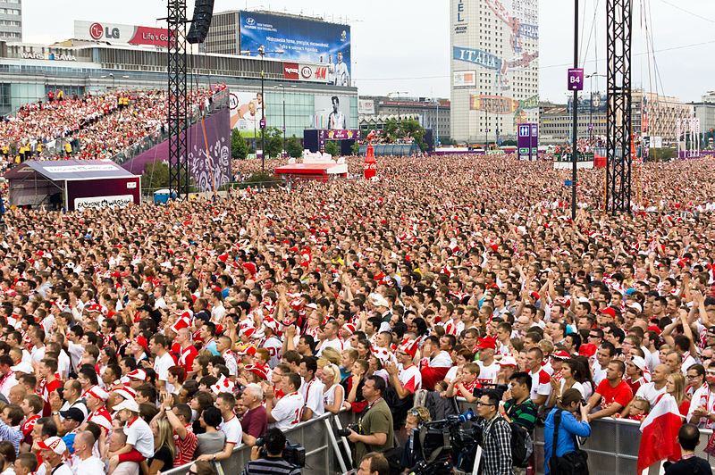
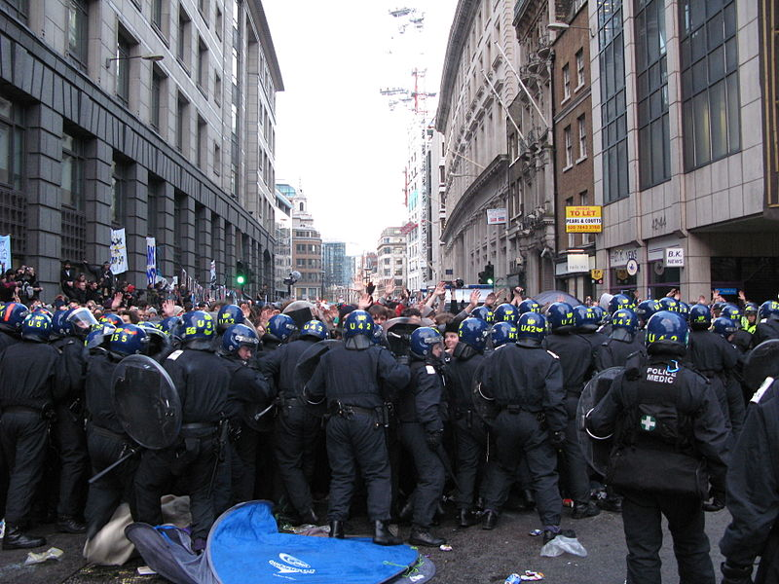
Dokážete určit rozdíl mezi davy na obrázcích?
Obr. 2
Obr. 1

Slide 6
Psychologie davu
Gustav le Bon, francouzský sociolog 19. století – kniha Psychologie davu;
popisuje změny v chování jednotlivců, kteří se stanou součástí davu;
jedinci v davu se neřídí vlastním svědomím a pocitem zodpovědnosti, ale dělají to, co ostatní;
jsou snáze ovlivnitelní nějakým vůdcem.

Slide 7
jedinec v davu je podle le Bona o několik stádií civilizačního vývoje níže;
v davu vzniká tzv. davová psychóza – člověk v davu potlačuje svou vlastní individualitu, prosazují se primitivní pudy, mizí pocit zodpovědnost;
dav vyvolává pocit anonymity a bezpečí;
člověk se může chovat tak, jak by se sám nikdy nechoval.

Slide 8
Sociální agregát
je sociální útvar, jehož členové se sešli náhodou, neplánovaně, neznají se a pravděpodobně se už ve stejném složení znovu nesetkají;
Členění:
  shluky (do 40 lidí);
  davy – skupina lidí na určitém místě na základě stejného podnětu sociálně strukturované – plánovaný vznik;
  náhodné – neplánovaný vznik (divácký dav, panický dav, fronta);
  nezákonné – např. nepovolené party.

Slide 9
Komunita
z lat. cum – spolu, mezi sebou, a munere – darovat;
je společenství živých bytostí, které sdílejí určitou oblast;
obvykle se vytvářejí na jednom konkrétním místě – obyvatelstvo obce, spolek, rodová osada, občanské sdružení, církev, škola, společenský klub či firma;
typickým komunitním internetovým serverem je portál Facebook.

Slide 10
Populace
je soubor jedinců téhož druhu, nacházejících se v jednom určitém místě v jednom určitém čase;
termínu populace používá ekologie, genetika
a demografie.

Slide 11
Základní charakteristiky populace
Denzita, hustota populace – zalidnění – počet jedinců dané populace přepočtený na jednotku plochy;
Porodnost, natalita – množství narozených jedinců v dané populaci za jednotku času;
Úmrtnost, mortalita – množství zemřelých jedinců v dané populaci za jednotku času;
Fertilita – průměrný počet zplozených potomků za život samic daného druhu;
Přirozený přírůstek – rozdíl mezi natalitou a mortalitou. V případě záporného přírůstku se někdy mluví o přirozeném úbytku;
Migrace – množství jedinců, kteří se za danou časovou jednotku buď přistěhovali (imigrace) z jiných populací do naší populace, nebo naopak odstěhovali (emigrace) z naší populace do jiných populací.

Slide 12
Další charakteristiky lidské populace
Dětská úmrtnost (infant mortality) – většinou je ve vyspělých státech menší než u států třetího světa;
Průměrná délka života – nejmenší bývá v afrických zemích (od 37 let), nejvyšší, kolem 80 let, bývá
v Japonsku a některých evropských zemích;
Věkové zastoupení pohlaví – souhrnně se jen výjimečně poměru 50:50 vymkne o víc než půl procenta.

Slide 13
Víte, že
v populaci ČR je mírná převaha žen;
průměrný věk obyvatelstva ČR je 40,9 let,
u mužů činí 37,1 a u žen 40,3 let;
v Česku žije v současnosti 1103 lidí nad sto let věku, celkem jde podle České správy sociálního zabezpečení o 920 žen a 183 mužů;
počet obyvatel planety zřejmě poprvé překročil 5 miliard 11. červenec 1987, tento den je vyhlášen jako Světový den populace.

Slide 14
Víte, že
průměrný věk světové populace, který se zvýšil mezi lety 1950 až 2005 ze 46 na 65 let, vzroste do roku 2050 na 75 let;
v roce 2050 počet lidí na zeměkouli zřejmě přesáhne 9 miliard;
každou sekundu se narodí na zeměkouli v průměru 4,1 a zemře 1,9 jedinců;
každých přibližně 110 hodin přibude na Zemi milion obyvatel a tento interval se neustále zmenšuje;
31. října 2011 populace lidí na Zemi podle OSN dosáhla počtu 7 miliard jedinců.

Slide 15
Použité zdroje
Populace. In: Wikipedia[online]. [cit. 2013-09-21]. Dostupné z:
<http://cs.wikipedia.org/wiki/Populace>.
Počet lidí na planetě dnes a v roce 2050. In: Inuru.com [online]. [cit. 2013-09-20]. Dostupné z: <http://www.inuru.com/index.php/spolecnost/organizace-spolenosti/178-pocet-lidi-obyvatel-planete-zemi-zemekouli-svete>.
Složení obyvatel ČR. In: Geografický web [online]. [cit. 2013-09-21]. Dostupné z: <http://www.hajduch.net/cesko/slozeni-obyvatel>.
V Česku žije 1103 stoletých a starších lidí. In: IHNED.cz 8. 1. 2013 08:45 [online]. [cit. 2013-09-18]. Dostupné z: <http://zpravy.ihned.cz/c1-59078380-sto-let-vek-seniori-duchodci>.
Statistický portrét stárnoucího obyvatelstva. In: czso[online]. [cit. 2013-09-21]. Dostupné z: <http://www.czso.cz/csu/tz.nsf/i/statisticky_portret_starnouciho_obyvatelstva_tz031222>.

Slide 16
Použité zdroje
Str. 4. Obr. 1. Adam Kliczek / Wikipedia, licence: CC-BY-SA-3.0, OWN WORK. [cit. 2013-07-27]. Dostupný pod licencí Creative Commons na WWW:
<http://commons.wikimedia.org/wiki/File:UEFA_Euro_2012,_Warsaw,_Fanzone_08.jpg>
Str. 4. Obr. 2. CHARLOTTE GILHOOLY FROM LONDON, ENGLAND. [cit. 2013-07-27]. Dostupný pod licencí Creative Commons na WWW: <http://commons.wikimedia.org/wiki/File:G20_climate_camp_police_kettling_protesters.jpg>

